Slide 1
Муниципальное автономное дошкольное образовательное учреждение
центр развития ребенка – детский сад №32 города Кропоткин
муниципального образования Кавказский район
Тема: «Роль дидактических игр в развитии дошкольников»
Составил воспитатель:
Холоденко Анастасия Сергеевна

Slide 2
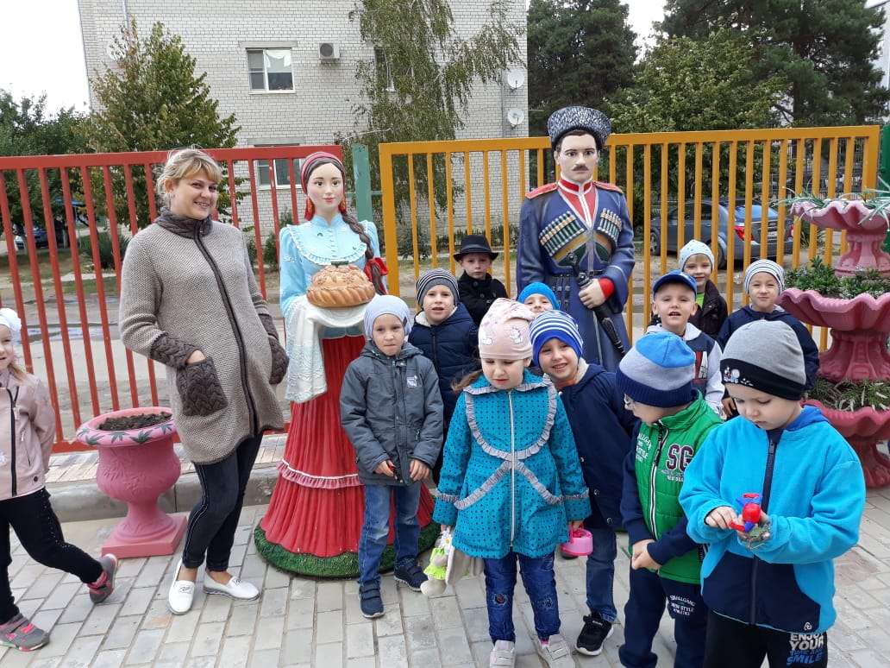
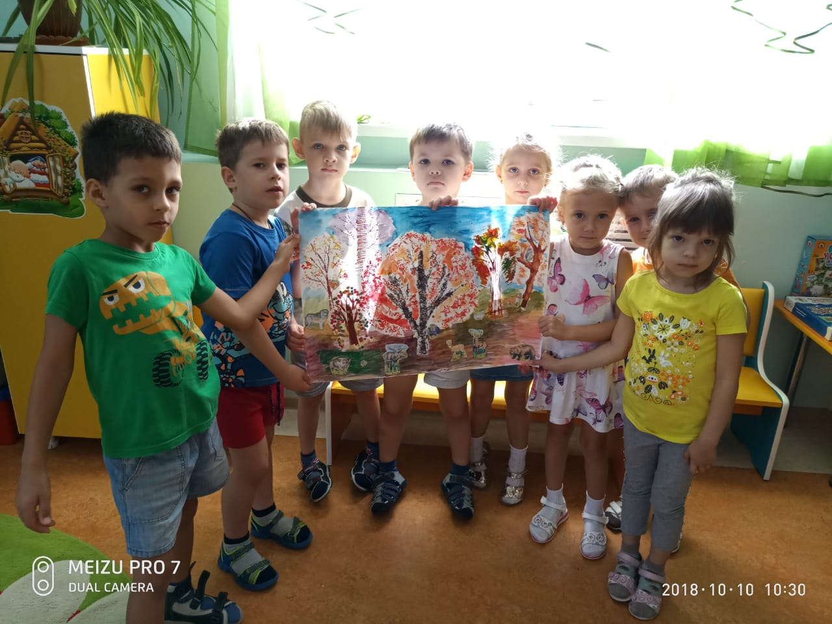
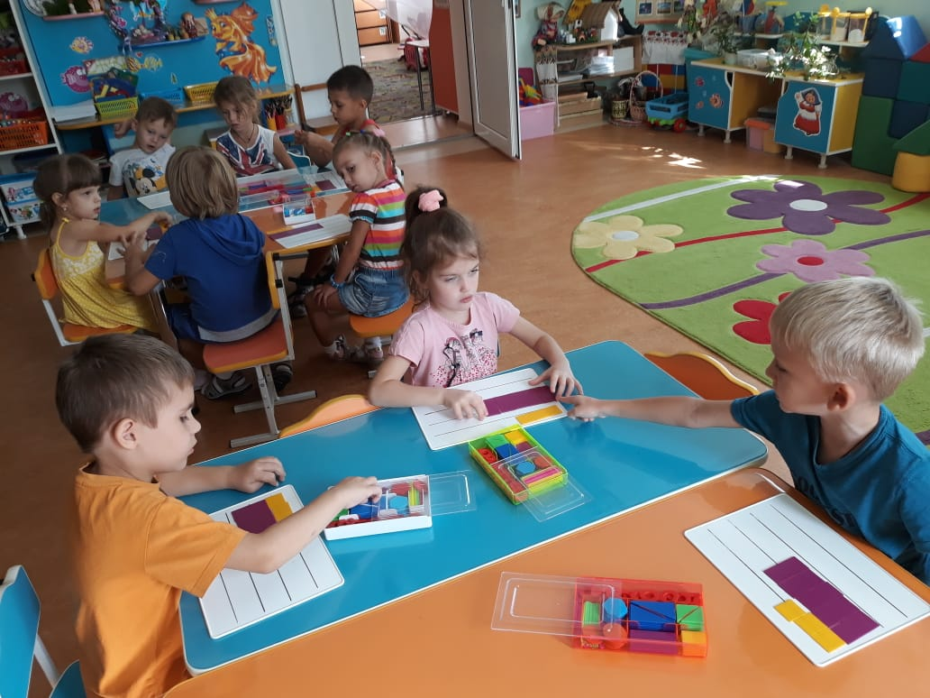

Slide 3
Задачи дидактических игр
Активизировать познавательные процессы через избирательную направленность личности ребёнка на предметы и явления окружающей действительности
Систематически укреплять и развивать познавательный интерес, который становится основой положительного отношения к интеллектуальной деятельности
Формировать потребность в стремлении к познанию новых, более полных и глубоких знаний, которые носят поисковый характер
Воспитывать волевые качества личности ребенка: целеустремленность, настойчивость, стремление к завершению деятельности
Формировать связную речь (обогащение и активизация лексической стороны речи - словаря)
Обогащать нравственные и эстетические чувства ребенка

Slide 4
Результат дидактических игр
Внимание
Память
Речь
Интеллектуальное развитие
Мышление

Slide 5
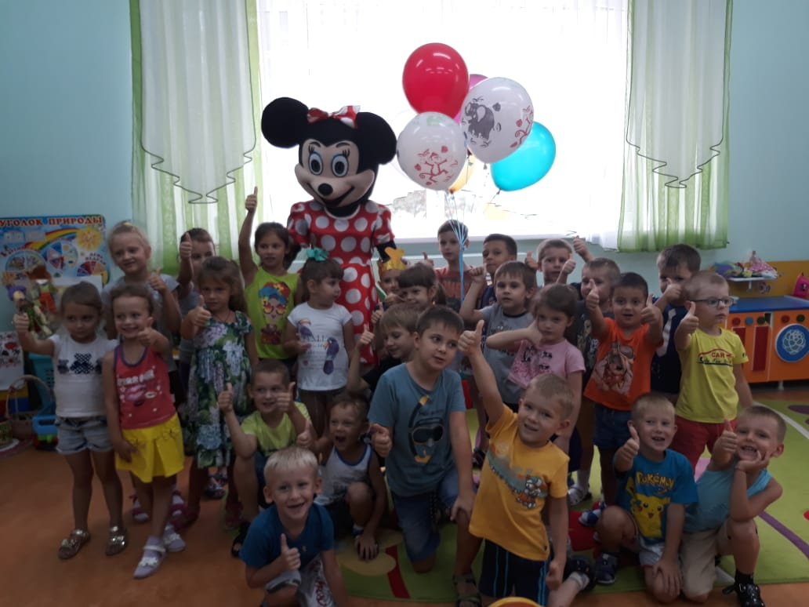
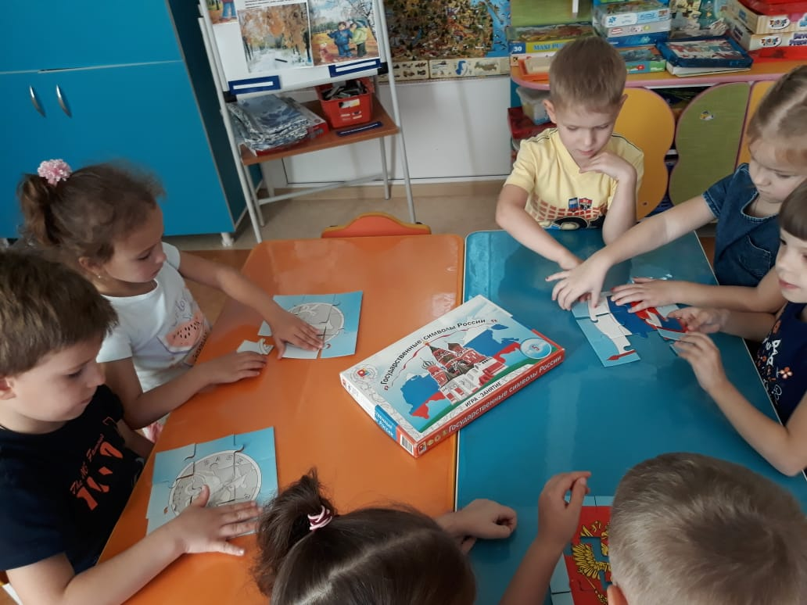
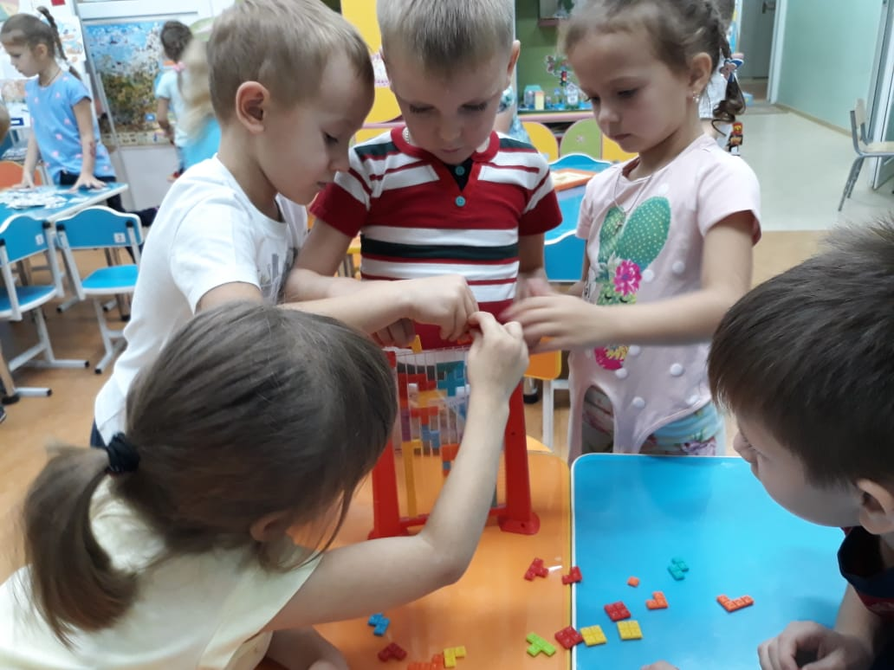
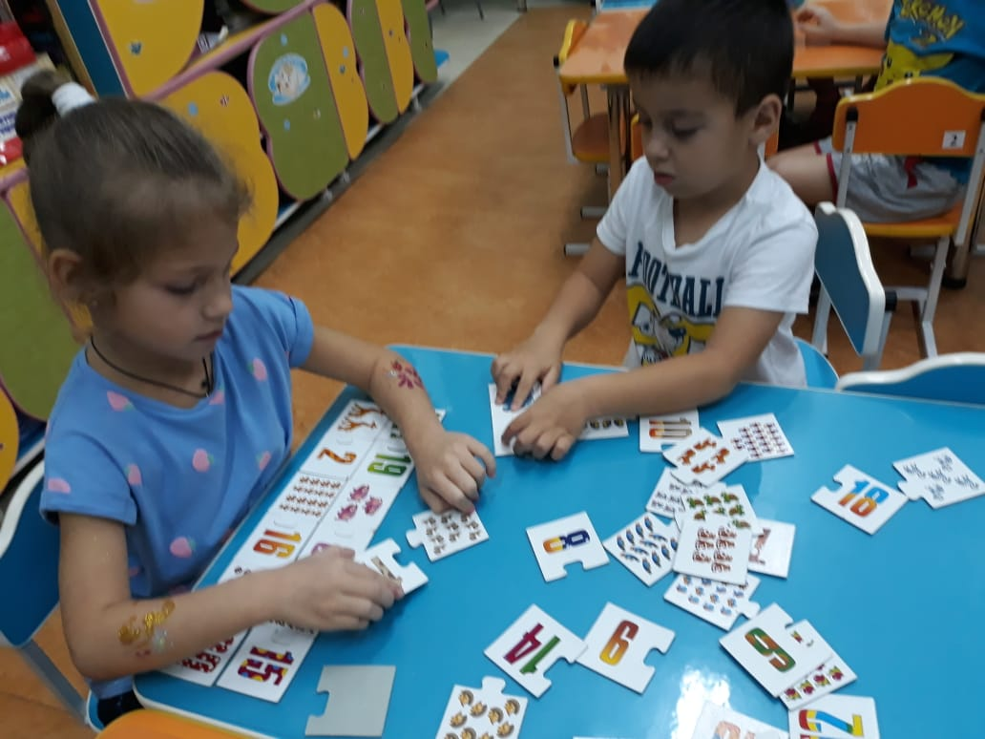

Slide 6
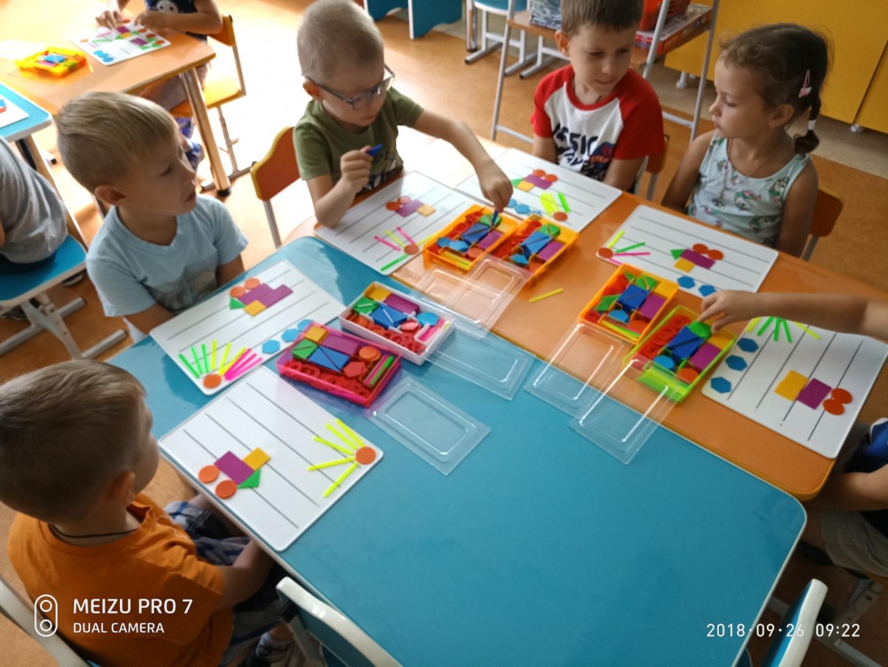
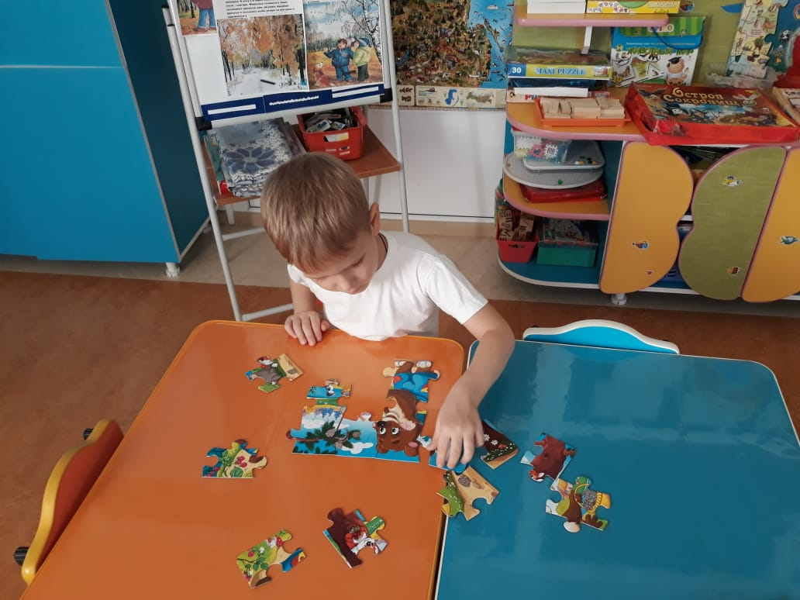

Slide 7
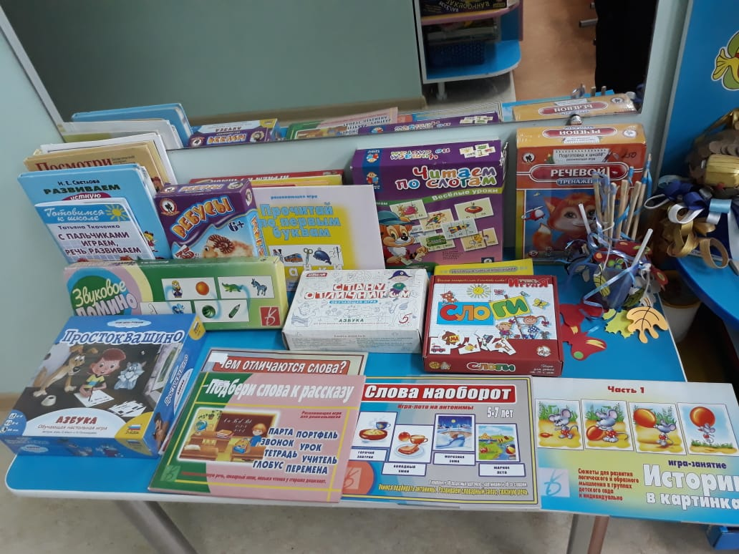
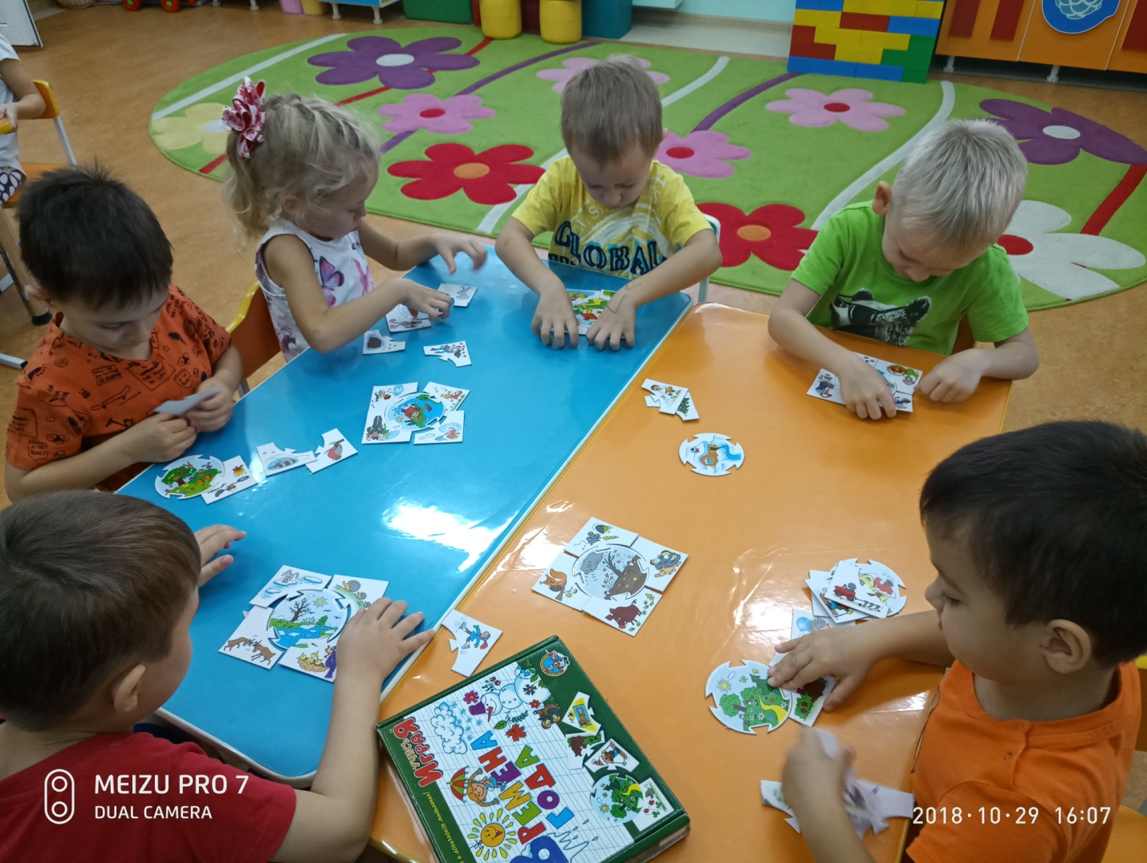
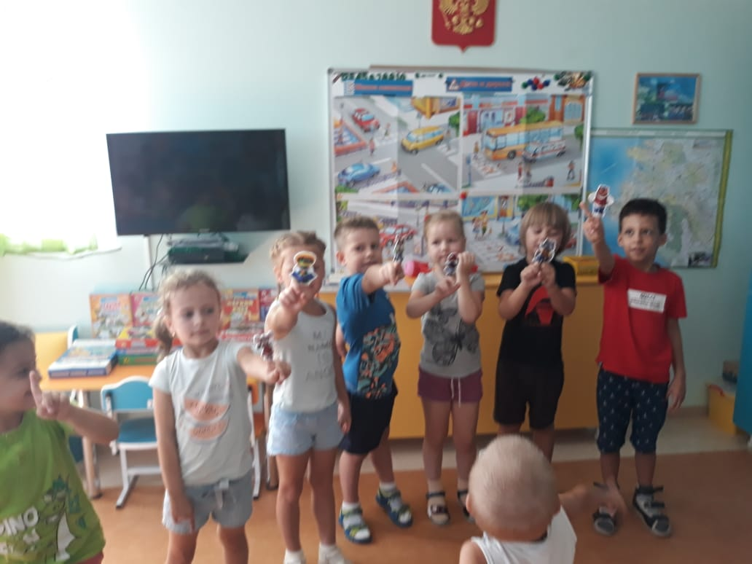

Slide 8
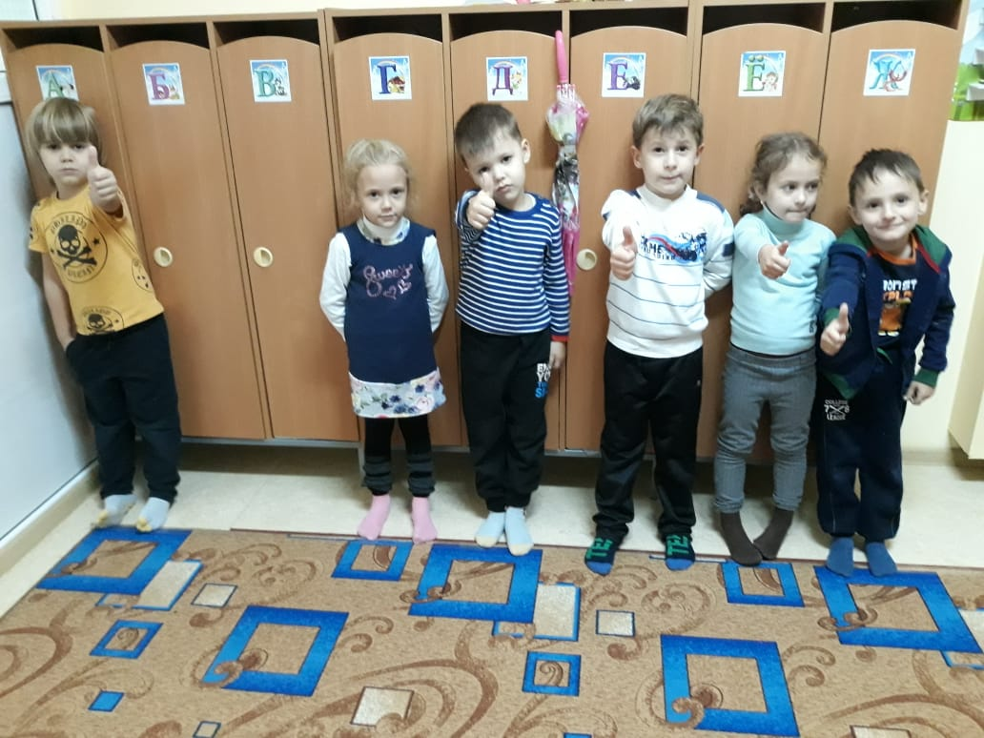
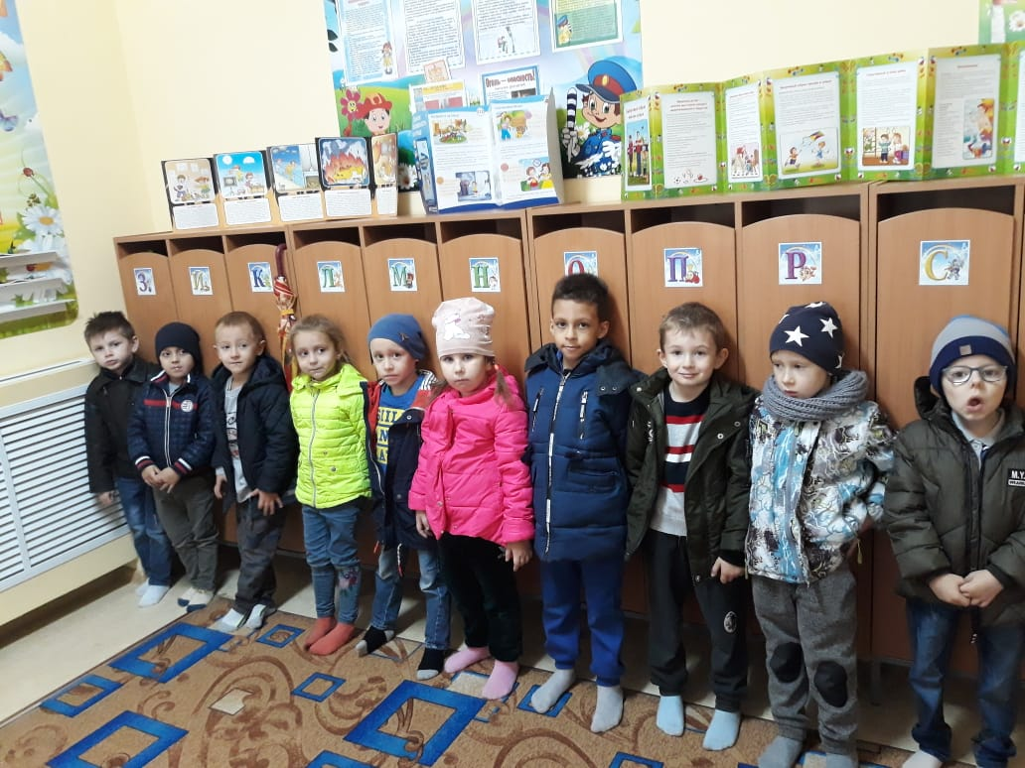

Slide 9
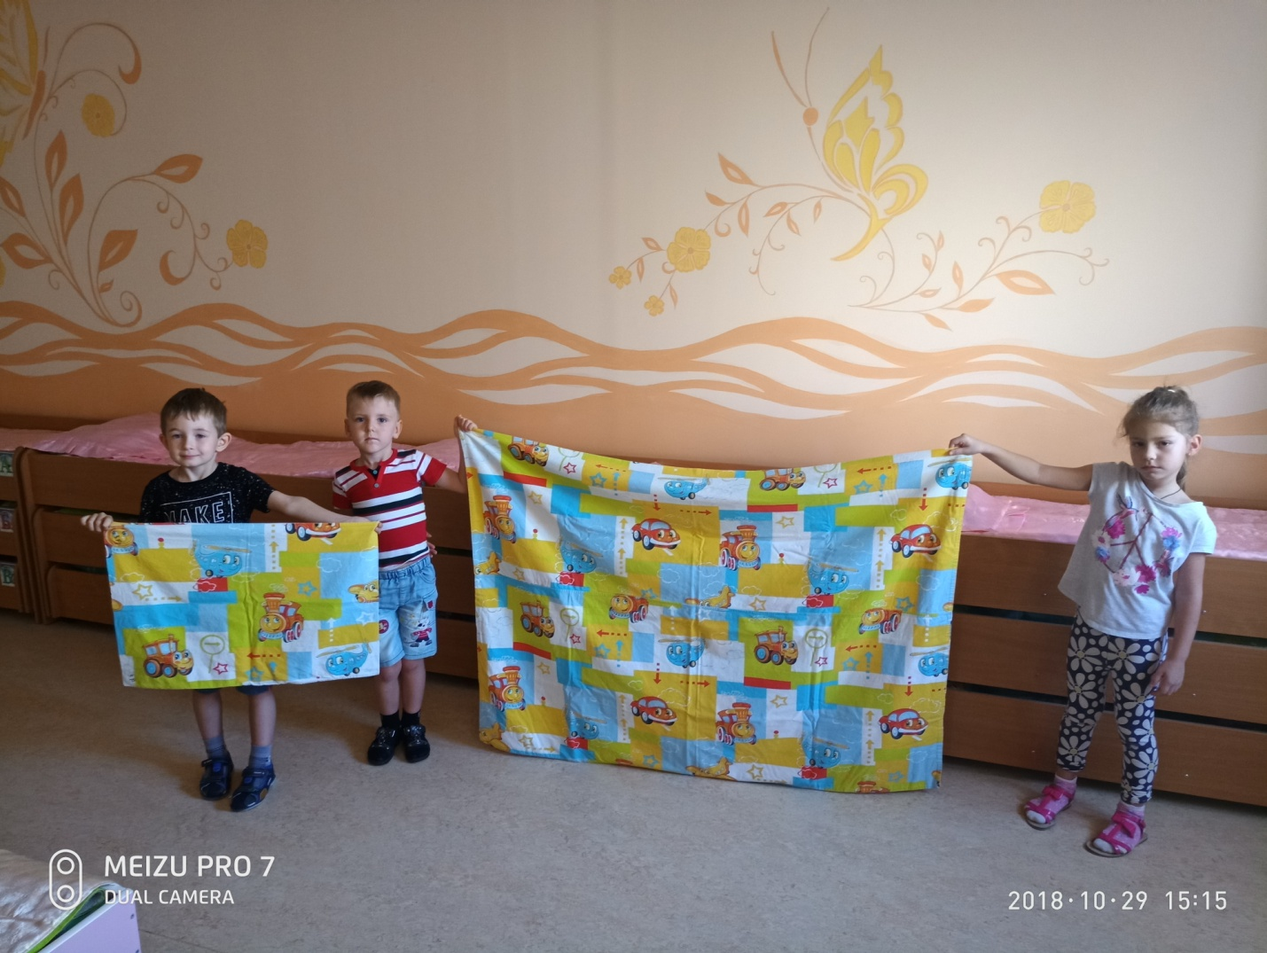
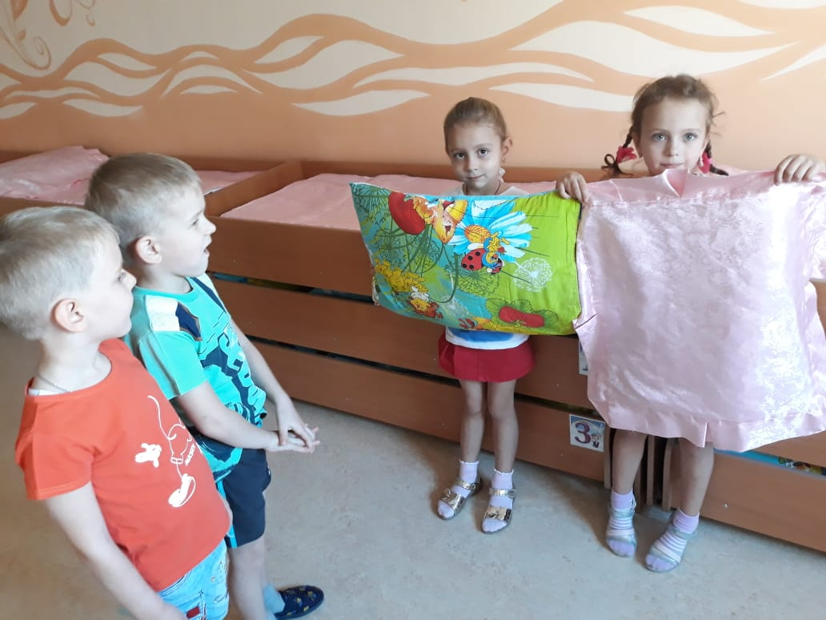
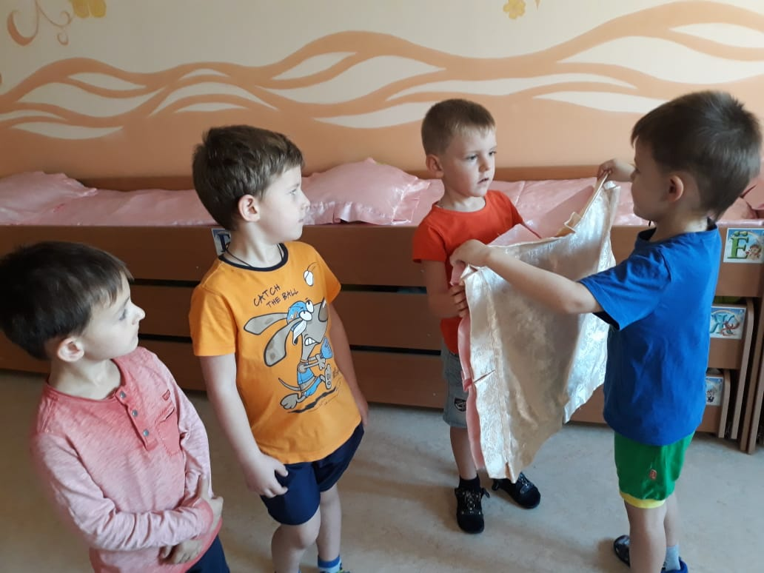

Slide 10
